Slide 1
INMPROVING NETWORK MANAGEMENT WITH SOFTWARE DEFINED NETWORKING
學號:10678010
報告者:陳俊福
2018.01.04
IEEE Communications Magazine • February 2013

Slide 2
Outline:
傳統網路設備
軟體定義網路(1-4)
OPNEFLOW架構、運作方式、要解決的問題
PROCERA特性
參考文獻

Slide 3
電腦網路是動態和複雜的，網路營運商必須在命令行介面command line interface(CLI)環境中實施複雜的策略和任務，網路狀態不斷變化，運營商必須根據網路狀況的變化手動調整。由於這個限制，操作員使用外部工具，建立專門的腳本重新配置事件發生時的網路設備。因此，配置變化頻繁且笨拙，導致頻繁的配置錯誤。
傳統的網路設備交換機、路由器因為他們在製造時，將分組轉發功能和控制功能結合在一起，在這些傳統網路中有關對網路管理控制、分組轉發都是由交換機路由器完成的

Slide 4
軟體定義網路 (1)(Software-defined networking, SDN)
軟體定義網路又稱網路虛擬化(Software-Defined Networking，SDN)，主要透過軟體來改變網路架構與機能，讓網路可以自動控制路徑。改變網路架構，將網路設備控制與數據分開，讓網路可自由控制管理的平台技術，可有效的運用閒置網路，提升網路使用率。
SDN將傳統網路架構分為控制層(Control Plane)、資料層(Data Plane)，將網路的管理權限回歸控制層的控制軟體負責，由控制層軟體對網路設備下達指定，而網路設備則負責封包傳遞。
在軟體定義網路中，由中央軟體控制封包傳輸的機制，封包轉送的元件僅負責資料傳輸，目前最具影響力的主流介面有ForCES與OpenFlow二種。

Slide 5
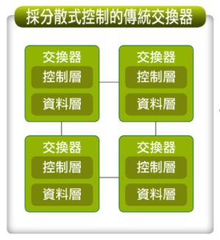
傳統網路架構的問題是交換機和路由器對網路分散管理和調整變得困難，為了擺脫硬體對網路架構的限制，將網路分為控制層（Control Plane）與資料層（Data Plane） ，這樣企業可以像升級安裝軟體對網路架構進行修改，滿足企業對整個網站架構進行調整，擴展性或是升級，而底層的交換機路由器硬體則不需要替換，節省大量的成本同時網路架構週期大幅縮短

Slide 6
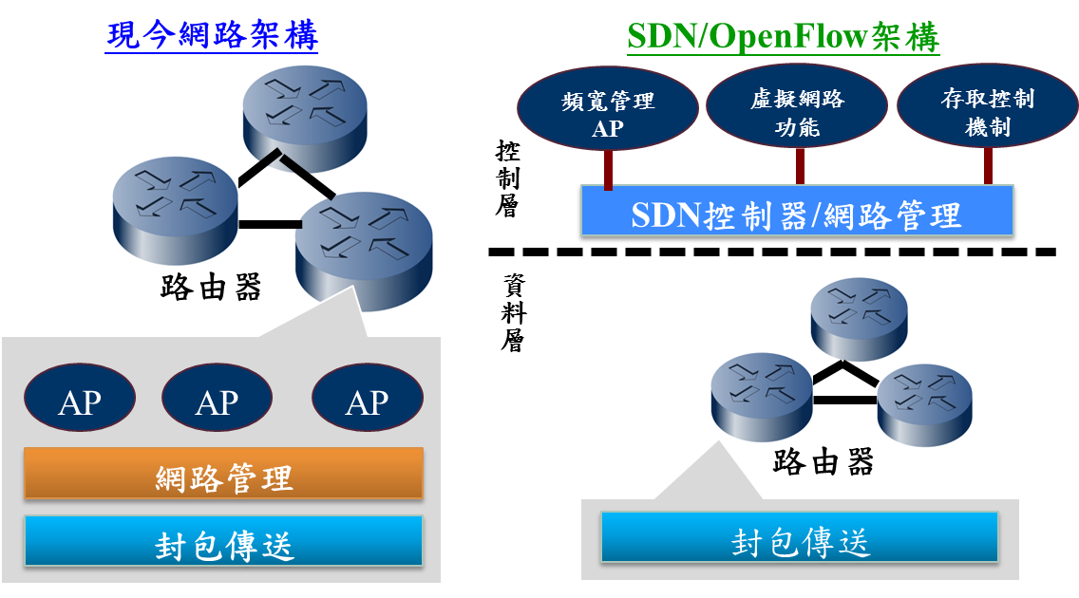
軟體定義網路(2)
SDN 與現今網路架構的差別
它改變了網路的控制模式，將原先網路管理的功能交由控制層的控制器(Controller)負責，開發人員可以開發應用軟體部署於控制器內，再透過控制器傳達並下達指令給資料層的設備，網路設備則負責封包的傳送

Slide 7
軟體定義網路(3)
SDN軟體定義網路的優點
1.增加了操作方法與行銷方式上的可行性，任何一位開發人員都可自已開發軟體
使用。 2.能夠自行開發軟體，所以使用者不需等待供應商把新功能至入產品中，自已能
製出自已想要的功能。
3.有效降低操作費用和減少錯誤的機會，並且減少了網路故障維修時間，減少了
人力資源。 4.SDN將網路虛擬化，並把網路、計算和儲存融為一體，通過一個觀點和工具套
裝，就可以對整個IT 作業情況統一管理。 5.較容易整合運算功能，便於資源管理和維護。

Slide 8
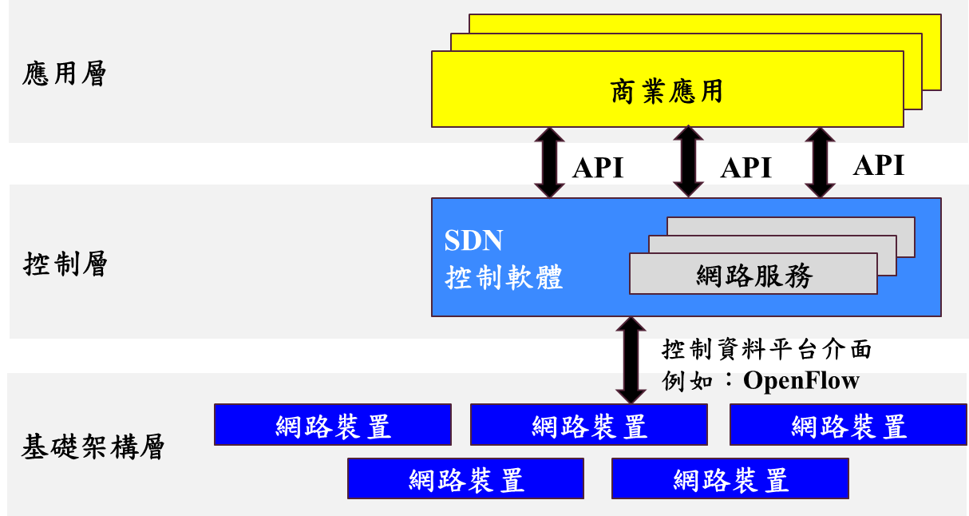
軟體定義網路(4)
軟體定義網路(SDN)的架構
North
北向接口決定如何表達操作任務和網路策略，以及使用一組應用程式介面（API）。
南向接口是指可編程交換機（支持SDN的交換機）與軟體控制器之間的接口和具有OpenFLow功能的交換機進行交互。
South

Slide 9
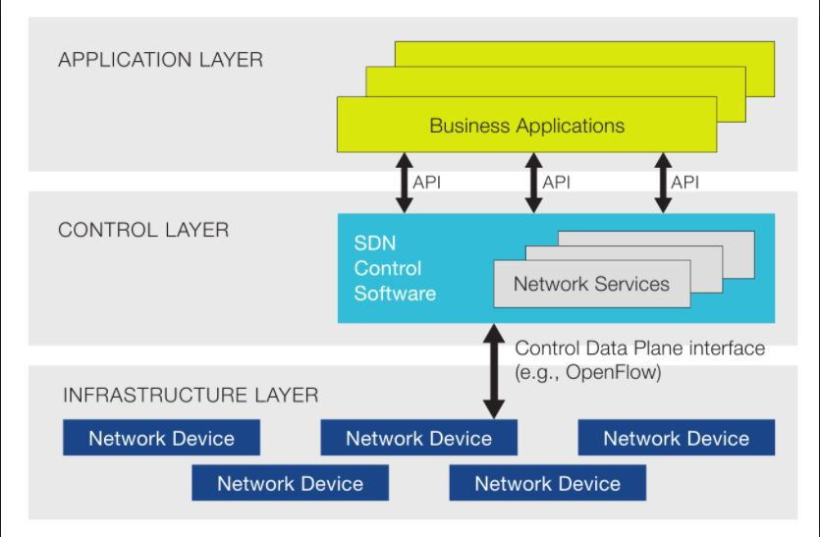
控制平面集中化:
提高路由管理靈活性，加快服務開通的速度
轉發平面通用化:
多種交換路由功能共用硬體設備
應用層:不同的應用邏輯透過控制層開放的API管理能力控制設備的回報轉發功能
控制層:由SDN控制軟體組成與下層用open flow協定作為橋梁
由轉發設備組成

Slide 10
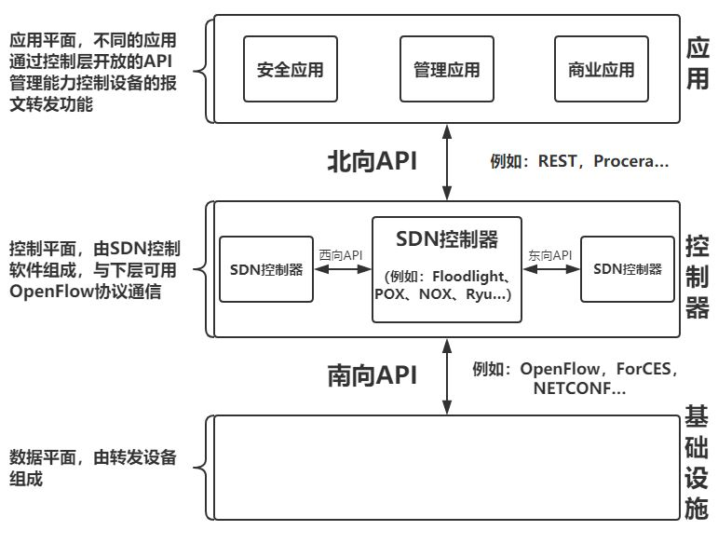
南向接口面臨和需要解決的問題:
1.私有控制器南向接口不統一，驅動模型不一致
2.廠商設備多控制器支持的能力不一致，新設備對於SDN網路功能支持比較好
北向接口面臨和需要解決的問題:
1.控制器北向接口沒有統一的標準，無法準確判斷故障
SDN協議的南向部分方面進行了大量的研究和工業努力，但對北向接口和協議的關注卻相對較少。Procera是一個定義北向接口，它提供了指定和實施反應式策略的能力

Slide 11
Open flow的核心思想很簡單，就是將原本完全由交換機路由器控制的數據封包轉發的過程，轉化為由open flow交換機(open flow switch)和控制服務器(controller)分別完成的獨立過程
Openflow的新作法則是改變過去封包傳遞方式，以OpenFlow網路架構的三大要素，包括用來定義網路封包傳輸路徑的，來打造與過去安全不同的網路傳輸方式。

Slide 12
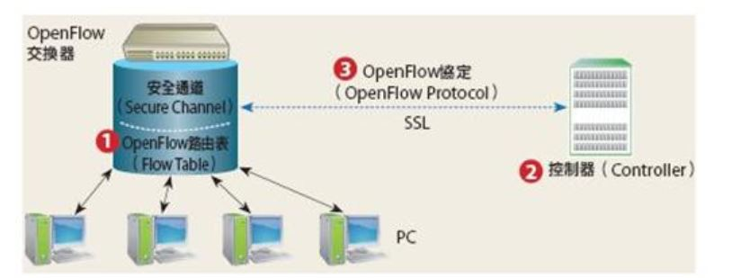
Open flow網路架構圖
Open Flow網路環境三大要素：
1.用來定義網路封包傳輸路徑的Open
Flow路由表（Flow Table）
2. 決定網路封包流向的軟體控制器
（Controller）
3. 作為傳輸溝通用的Open Flow協
定（Open Flow Protocol）。

Slide 13
Open flow網路架構圖運作方式
控制器與交換器硬體之間先建立安全通道連接，通以SSL加密技術加密，確保傳送之間的安全。藉由Open Flow協定所提供的開放原始碼設定路由表和相關網管功能，由路由表定義網路封包的傳送路徑，並傳送到交換器硬體層執行封包的傳輸。

Slide 14
Open flow要解決的問題
1.OPEN FLOW很有潛力，要與現有網路架構並存未來才可能發展。路由器應該能同時支援舊有網路環境和OPEN FLOW ，讓使用者可以選擇要使用舊有路由表或OPEN FLOW路由表
2.其他影響因素如網通廠商的支持、OPEN FLOW的應用方式和價值，甚至是未來廠商訂定的服務價格，都可能成為影響企業選擇OPEN Flow網路環境與否的重要因素。

Slide 15
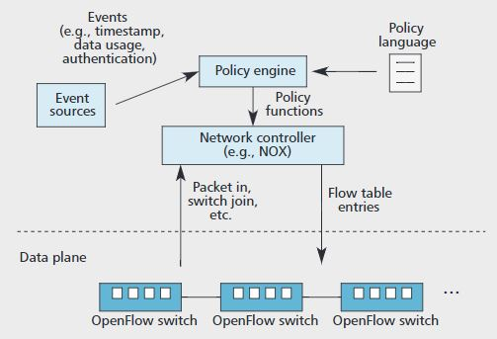
pRocera架構
PROCERA是一個網路控制框架，使用高階軟體語言來表達事件驅動的網路策略，這些策略可對各種類型的事件做出反應。可以有效地做為事件驅動的網路策略和低階網路配置之間的橋樑。

Slide 16
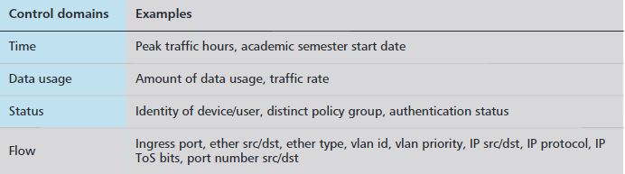
Procera提供了一組控制域，網管人員可以使用這些控制域來設置特定的條件並為每個條件分配相應的封包轉發操作，運營商還可以結合使用控制域來實施豐富的網路策略，而不是依賴時間或事件觸發的腳本，這些腳本容易出錯。目前這一組控制域並沒有說是完整的，但它足以支持一系列的網路在不同類型的網路環境中使用傳統配置語言難以實現的策略。

Slide 17
參考文獻:
https://www.ithome.com.tw/tech/90714 http://online.ithome.com.tw/itadm/article.php?c=77353&s=2 https://www.ithome.com.tw/node/71227 http://www.ringline.com.tw/zh-tw/article_info.php?id=11

